Slide 1
صدمة في الرأس (2)

Slide 2
مخطط تفصيلي
إصابة الرأس المحددة :
الدماغ المنتشرة (الارتجاجات والإصابات الدماغية المنتشرة)
الدماغ البؤرية (الكدمات والعديد من أنواع الأورام الدموية)
اعتبارات خاصة لإصابات الرأس
ارتفاع الضغط داخل الجمجمة
فتق
النوبات بعد إصابة الرأس

Slide 3
نتائج التعلم المقصودة
وصف آليات الإصابة والعلامات والأعراض السريرية والاختبارات التشخيصية وخيارات العلاج للمرضى الذين يعانون من إصابات الدماغ المنتشرة
وصف آليات الإصابة والعلامات والأعراض السريرية والاختبارات التشخيصية وخيارات العلاج للمرضى الذين يعانون من إصابات دماغية بؤرية
استخدام عملية التمريض كإطار لرعاية المريض المصاب بإصابة دماغية رضية.
مناقشة الاعتبارات الخاصة بإصابات الرأس بما في ذلك زيادة الضغط داخل الجمجمة ، والفتق، والنوبات بعد إصابة الرأس

Slide 4
إصابات الدماغ المنتشرة (تشمل الدماغ بأكمله ) / أ. الارتجاج
أ-ارتجاج في المخ تنتج الارتجاجات عن التسارع أو التباطؤ أو الإصابات الانفجارية التي تسبب حركة الدماغ داخل الجمجمة العظمية .
انقطاع قصير في نظام التنشيط الشبكي، مما يسبب فترة قصيرة من انخفاض الوعي.
مدة فقدان الوعي أقل من 5 دقائق ولكن بحكم التعريف قد تصل إلى 6 ساعات؟
الارتجاج هو عملية عابرة ومحدودة لا تتطلب عادةً أي تدخل علاجي، على الرغم من أن المرضى قد يحتاجون أحيانًا إلى أشهر للتعافي بشكل كامل.
الارتجاجات إصابات دماغية أخرى أكثر خطورة.

Slide 5
إصابات الدماغ المنتشرة / أ. الارتجاج
العلامات والأعراض شائع • فقدان الوعي أو خفوته • شلل رخو (أثناء فقدان الوعي) • دوخة، دوار • صداع • فقدان الذاكرة الرجعي (ما بعد الصدمة) • غثيان، قيء • اضطرابات بصرية عرضية • اضطرابات السلوك • ارتفاع ضغط الدم أو انخفاضه • انقطاع النفس • النوبات

Slide 6
الدماغ المنتشرة / أ. الارتجاج
تشخبص • تاريخ من فقدان الوعي المفاجئ • فحوصات عصبية متسلسلة • سيكون فحص التصوير المقطعي المحوسب طبيعيًا إذا كان الارتجاج هو الإصابة الوحيدة • قد يظهر التصوير بالرنين المغناطيسي تغييرات دقيقة، ولكن نادرًا ما يكون ضروريًا سريريًا.

Slide 7
الدماغ المنتشرة / أ. الارتجاج
التدخلات العلاجية • تثبيت العمود الفقري العنقي وتقييمه. • إجراء مراقبة متسلسلة لمستوى الوعي. • إعطاء مسكنات غير مخدرة للصداع. • إدخال المريض إلى المستشفى للمراقبة إذا كان ما يلي موجودًا:
لا يعود مستوى الوعي إلى وضعه الطبيعي بسرعة.
القيء شديد.
الجمجمة مكسورة.
تعليمات الرعاية اللاحقة الشفهية والمكتوبة بعناية
• تشجيع المريض على الحصول على استشارة نفسية عصبية متابعة لأي أعراض متلازمة ما بعد الارتجاج.

Slide 8
الدماغ المنتشرة / ب- ما بعد الارتجاج متلازمة
المتأخرة للارتجاج ما يلي: • صداع • نوبات إغماء • غثيان • فقدان التنسيق • فقدان الذاكرة
خدر
انخفاض التركيز • طنين الأذن • انخفاض المهارات التنظيمية • ازدواج الرؤية • صعوبة التعامل مع مهام متعددة

Slide 9
الدماغ المنتشرة / ج. إصابة محورية منتشرة
الإصابة المحورية المنتشرة (DAI) هي الشكل الأكثر شدة لإصابة الدماغ المنتشرة وتختلف عن الارتجاج في الدرجة، وليس في نوع إصابة الدماغ.
تتسبب قوى الشد والقص والضغط - الناتجة عن قوى التسارع الدوراني - في حدوث اضطرابات محورية مجهرية واسعة النطاق في جميع أنحاء الدماغ.
تعتمد شدة الإصابة ونتائجها على مدى الضرر البنيوي ودرجته. وترتبط هذه الإصابة دائمًا تقريبًا بحوادث السيارات عالية السرعة.

Slide 10
إصابات الدماغ المنتشرة / ج. إصابة محورية منتشرة
العلامات والأعراض
• غيبوبة فورية وطويلة الأمد تستمر لأكثر من 6 ساعات
• وضعية غير طبيعية
• الارتباك وفقدان الذاكرة ومشاكل السلوك بعد ظهور الغيبوبة
• حالة نباتية مستمرة محتملة

Slide 11
الدماغ المنتشرة /ج. إصابة محورية منتشرة
تشخبص
• تاريخ من فقدان الوعي المفاجئ بعد إصابة في الرأس
• الفحوصات العصبية المتسلسلة
• فحص التصوير المقطعي المحوسب الأولي: قد تكون هناك آفات نزفية صغيرة مرئية، أو قد تكون نتيجة الفحص المقطعي المحوسب سلبية إذا كانت الإصابة الوحيدة هي DAI. ستُظهر فحوصات التصوير المقطعي المحوسب اللاحقة (بعد أيام إلى أسابيع من الإصابة) وذمة دماغية منتشرة وفقدانًا عصبيًا وانكماشًا في المخ.
• سيظهر التصوير بالرنين المغناطيسي الآفات بشكل أكثر فعالية من التصوير المقطعي المحوسب، وخاصة في المرحلة الحادة المبكرة، ولكن نادرًا ما يتم الإشارة إلى هذه الدراسة بشكل طارئ.
التدخلات العلاجية
نفس الشيء مثل إدارة المرضى الذين يعانون من إصابات دماغية رضية شديدة.

Slide 12
الدماغ البؤرية ( توجد منطقة محددة للإصابة )/ أ. الكدمة
الكدمة هي كدمة تصيب سطح المخ . وتختلف النتائج والتشخيصات بشكل كبير بناءً على حجم الكدمة وموقعها.
العلامات والأعراض • تغير مستوى الوعي لأكثر من 6 ساعات • الغثيان والقيء
اضطرابات بصرية • خلل في الجهاز العصبي • ضعف • ترنح (عدم تنسيق حركات العضلات، مما يؤدي إلى حركة غير مستقرة وخرقاء ) • شلل نصفي (ضعف عضلي في جانب واحد ) • الارتباك • مشاكل في الكلام • نوبات ما بعد الصدمة

Slide 13
إصابات الدماغ البؤرية / أ. كدمة
تشخبص
التصوير المقطعي المحوسب
التصوير بالرنين المغناطيسي
التدخلات العلاجية • تثبيت العمود الفقري العنقي وتقييمه. • إدخال المريض إلى المستشفى للمراقبة. • إعطاء مضادات القيء حسب الحاجة. • راجع قسم إدارة المرضى الذين يعانون من إصابات دماغية رضية شديدة. • قد يتم إجراء التدخل الجراحي حسب الإشارة

Slide 14
الدماغ البؤرية / ب. النزيف داخل الجمجمة
طبقات السحايا الثلاث في الدماغ (من الخارجية إلى القريبة) من الأم الجافية، والأم العنكبوتية، والأم الحنون.
تتم تسمية أماكن النزيف في الرأس وفقًا لموقعها بالنسبة لهذه الطبقات السحائية.
الأورام الدموية هي تجمعات من الدم في الدماغ قد تكون فوق الجافية (فوق الجافية )، أو تحت الجافية (أسفل الجافية)، أو داخل المخ (داخل الدماغ)

Slide 15
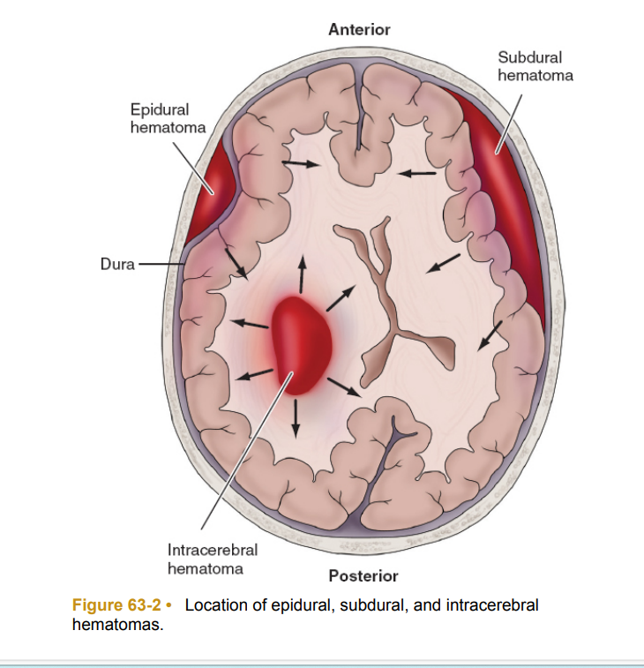

Slide 16
إصابات الدماغ البؤرية / ب. النزيف داخل الجمجمة
1. أورام دموية فوق الجافية (خارج الجافية) الورم الدموي فوق الجافية هو تجمع للدم بين الجمجمة والأم الجافية.
الدموية فوق الجافية في 1% إلى 2% فقط من جميع إصابات الدماغ الرضحية. وعادة ما يكون هذا النزيف شريانيًا.
السبب الأكثر شيوعا هو تمزق أو تمزق الشريان السحائي الأوسط الذي يمر مباشرة تحت العظم الصدغي المكسور.
الوريدي نادر ويمكن السيطرة عليه طبيا.
عادة ما يكون التدهور سريعًا لأن تراكم الدم الشرياني يسبب ضغطًا متزايدًا على أنسجة المخ، مما يؤدي إلى فتق غير دماغي.
- معدل الوفيات حوالي 8%، وهو الأقل بين كل حالات الأورام الدموية داخل الجمجمة.

Slide 17
إصابات الدماغ البؤرية / ب. النزيف داخل الجمجمة
العلامات والأعراض
التحريض والشكوى من صداع شديد أو • فقدان مفاجئ للوعي أو • فقدان تدريجي للوعي أو • فترة قصيرة من فقدان الوعي (ارتجاج) تليها فترة من الوعي (مع اختفاء الارتجاج) ثم تدهور لاحق للوعي ناتج عن تراكم الضغط من النزيف • ضعف أو شلل نصفي في الجانب المقابل (الجانب الآخر) • اتساع حدقة العين في نفس الجانب (نفس الجانب) • بطء القلب • ارتفاع ضغط الدم • أنماط تنفسية غير طبيعية

Slide 18
إصابات الدماغ البؤرية / ب. النزيف داخل الجمجمة
تشخبص • فحص التصوير المقطعي المحوسب الطارئ • ثقوب المثقب (نادرًا ما يتم إجراؤها منذ ظهور الوصول السهل إلى فحوصات التصوير المقطعي المحوسب وجراحة الأعصاب) • زيادة الضغط داخل الجمجمة
التدخلات العلاجية • راجع إدارة المرضى الذين يعانون من إصابات دماغية رضية شديدة. • قد تكون هناك حاجة إلى إخلاء جراحي طارئ.

Slide 19
إصابات الدماغ البؤرية / ب. النزيف داخل الجمجمة
2. ورم دموي تحت الجافية
الورم الدموي تحت الجافية نتيجة للنزيف بين الجافية والأم العنكبوتية في الحيز تحت الجافية.
السبب الرئيسي للنزيف الحاد هو عادة صدمة حادة شديدة، مثل حادثة التسارع/التباطؤ، والتي يتم فيها تمزق الأنسجة القشرية، أو تمزق الأوردة الرابطة بين القشرة والجيوب الوريدية، أو يحدث تمزق الجافية في الجيب الوريدي.
تحت الجافية أكثر شيوعًا من الأورام الدموية فوق الجافية . ويُقال إنها تحدث في 10% إلى 20% من إصابات الدماغ الرضحية ولها أعلى معدل وفيات (50% إلى 60 %).

Slide 20
إصابات الدماغ البؤرية / ب. النزيف داخل الجمجمة
يكون النزيف ثنائي الجانب في 15% إلى 20% من الحالات. وقد تتطور الأورام الدموية تحت الجافية بسرعة (حادة) أو على مدى أيام أو أسابيع (شبه حادة أو مزمنة).
قد يحدث نزيف تحت الجافية مزمن لدى مدمني الكحول وكبار السن نتيجة لإصابة طفيفة أو صدمة.
السبب الأكثر شيوعاً للورم الدموي تحت الجافية عند الأشخاص الذين تقل أعمارهم عن سنة واحدة هو سوء معاملة الأطفال (متلازمة الطفل المهتز).
إذا لم يتم السيطرة على النزيف جراحيًا في الوقت المناسب، فإن الضغط الناتج عن ورم دموي تحت الجافية المتوسع الحاد يمكن أن يسبب فتقًا عبر الخيمة والوفاة

Slide 21
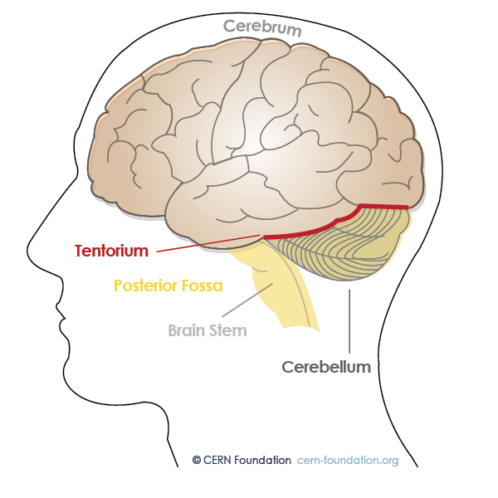
خيمة المخيخ
خيمة المخيخ هي طية هلالية الشكل من الأم الجافية التي تفصل المخ (الجزء العلوي الكبير من الدماغ) عن المخيخ (الموجود في الجزء الخلفي والسفلي من الدماغ).

Slide 22
إصابات الدماغ البؤرية / ب. النزيف داخل الجمجمة
العلامات والأعراض
ورم دموي تحت الجافية الحاد
• صداع
• فقدان الوعي المفاجئ أو التدريجي
• رد فعل بابنسكي الإيجابي
• حدقة العين ثابتة ومتوسعة (أولاً على نفس الجانب ثم على كلا الجانبين)
• شلل نصفي في الجانب المقابل
• التقدم من فرط المنعكسات إلى الانثناء غير الطبيعي إلى التمدد غير الطبيعي إلى الارتخاء

Slide 23
إصابات الدماغ البؤرية / ب. النزيف داخل الجمجمة
العلامات والأعراض (تابع)
غير طبيعية (يعتمد النوع على مستوى الإصابة)
• ارتفاع درجة الحرارة
• زيادة ضغط الدم داخل الجمجمة
• الغثيان و/أو القيء
-- ورم دموي تحت الجافية تحت الحاد (24 ساعة إلى أسبوعين بعد الإصابة) ورم دموي تحت الجافية مزمن (2 أسابيع إلى أشهر بعد الإصابة)
- صداع - ترنح - سلس البول - زيادة الارتباك/الخرف
- انخفاض مستوى الوعي. - تفاقم الغثيان و/أو القيء.

Slide 24
إصابات الدماغ البؤرية / ب. النزيف داخل الجمجمة
التشخيص • النتائج السريرية
• التصوير المقطعي المحوسب الطارئ. قد يكون من الصعب تصور الدم القديم ( متساوي الكثافة ) للأورام الدموية تحت الجافية المزمنة على التصوير المقطعي المحوسب.
التدخلات العلاجية
( ورم دموي تحت الجافية الحاد)
• راجع إدارة المرضى الذين يعانون من إصابات دماغية رضحية شديدة. ورم دموي تحت الجافية شبه حاد ومزمن • إخلاء جراحي للجلطة أو ثقوب المثقب مع تصريف تدريجي للورم الدموي لمنع تكرار حدوثه

Slide 25
الدماغ البؤرية /ب. النزيف داخل الجمجمة
نزيف تحت العنكبوتية الرضحي يحدث نزيف تحت العنكبوتية بين الغشاء العنكبوتي والأم الحنون. وقد ينتج هذا عن إصابة في الرأس أو ارتفاع ضغط الدم الشديد أو تمدد الأوعية الدموية أو تمزق التشوه الشرياني الوريدي.
السبب الأكثر شيوعًا للنزيف تحت العنكبوتية هو الصدمة. ومع ذلك، فإن النزيف الأكثر تدميراً يكون عادةً نزيفًا تمدديًا .

Slide 26
الدماغ البؤرية / ب. النزيف داخل الجمجمة
العلامات والأعراض
تصلب الرقبة
صداع
القيء
رهاب الضوء

Slide 27
إصابات الدماغ البؤرية / ب. النزيف داخل الجمجمة
تشخبص • العلامات والأعراض السريرية • التصوير المقطعي المحوسب • وجود دم في السائل الدماغي الشوكي
التدخلات العلاجية • نظرًا لأن النزيف تحت العنكبوتية الرضحي نادرًا ما يكون إصابة الدماغ الأساسية، فإن العلاج يركز على الحالات المصاحبة. • يمكن تصريف السائل الدماغي الشوكي الدموي، والذي يمكن أن يؤدي إلى تطور استسقاء الرأس الانسدادي، من خلال عملية فتح البطين أو التحويلة.

Slide 28
إصابات الدماغ البؤرية / ب. النزيف داخل الجمجمة
داخل المخ -النزيف الدماغي الرضحي يتضمن حدوث نزيف داخل أنسجة المخ أو البطينين.
العلامات والأعراض • تختلف العلامات والأعراض بشكل كبير بناءً على حجم وموقع وعدد المواقع النزفية ووجود إصابات مصاحبة.
• فقدان الوعي • حجم غير طبيعي لحدقة العين • أنماط تنفسية غير طبيعية • وظيفة حركية غير طبيعية

Slide 29
إصابات الدماغ البؤرية / ب. النزيف داخل الجمجمة
تشخبص • الملاحظة السريرية • التصوير المقطعي المحوسب • التصوير بالرنين المغناطيسي
التدخلات العلاجية انظر إدارة المرضى الذين يعانون من إصابات دماغية رضية شديدة.

Slide 30
إصابات نافذة
النافذة في الرأس الجروح الناجمة عن طلقات نارية، وجروح طعن، وجروح صاروخية، وإصابات بالطعن بالخازوق.
بسبب السرعة العالية للرصاص، فإن جروح الرصاص لها تأثير مدمر على مناطق واسعة من أنسجة المخ الهشة.
تتحرك الأجسام التي تخترق الجمجمة عادة بسرعات أقل بكثير. وبالتالي، قد تسبب إصابات خطيرة أو لا تسببها.
يعتمد مدى الإصابة على مكان الجرح وعلى حجم وسرعة الجسم المخترق.

Slide 31
إصابات نافذة
تشخبص • الملاحظة المباشرة • تصوير الجمجمة بالأشعة السينية • التصوير المقطعي المحوسب
التدخلات العلاجية • راجع إدارة المرضى الذين يعانون من إصابات دماغية رضحية شديدة. • الأجسام المغروزة: • لا تحاول إزالة الأجسام المغروزة. • ثبّت الأجسام المغروزة لمنع حركتها أو خروجها من مكانها. • تحكم في النزيف المصاحب. • ضع ضمادة معقمة حول الجسم المغروز. • تأكد من الوقاية من التيتانوس.

Slide 32
اعتبارات خاصة
أ- ارتفاع الضغط داخل الجمجمة
الدماغ ، مع السائل الدماغي الشوكي والدم، داخل جمجمة صلبة لا تسمح بمساحة كبيرة للتوسع .
عندما يزداد أحد هذه المكونات، تحاول المكونات الأخرى التعويض عن طريق تقليل حجمها، وبالتالي الحفاظ على ضغط داخل الجمجمة ثابت.

Slide 33
اعتبارات خاصة
لا يكون هذا التعويض فعالاً إلا في حالة الزيادة الطفيفة أو التدريجية في الحجم. وإذا كانت الزيادة في الحجم واسعة النطاق أو سريعة، فسوف يرتفع الضغط داخل الجمجمة.
عندما يتجاوز الضغط الشرياني داخل الجمجمة متوسط ضغط الدم الشرياني (MAP)، يتوقف تدفق الدم إلى المخ. لذلك، يركز علاج المرضى المصابين بإصابات في المخ بشكل كبير على تجنب أو تخفيف ارتفاع الضغط الشرياني داخل الجمجمة والصدمات الدماغية الثانوية اللاحقة.

Slide 34
اعتبارات خاصة
ب- الفتق يحدث الفتق عندما تمتد أجزاء من الدماغ إلى ما هو أبعد من موقعها الطبيعي وتؤثر على مناطق أخرى من أنسجة الدماغ .
يمكن أن ينتج الفتق عن ورم دموي متوسع، أو وذمة دماغية، أو كتلة ( مثل الورم أو جسم مخترق) تدفع أنسجة المخ نحو مسار أقل مقاومة. 1- الفتق غير القذالي (أو الجانبي، عبر الخيمة) - تحدث عندما يتسبب آفة في منطقة الفص الصدغي في دفع المعقف (الجزء الداخلي من الفص الصدغي) نحو خط الوسط ثم فوق حافة الخيمة.

Slide 35
اعتبارات خاصة
العلامات المبكرة للفتق عبر الخيمة
انخفاض مستوى الوعي
اتساع حدقة العين في نفس الجانب تنفس تشين -ستوكس
شلل نصفي في الجانب المقابل رد فعل بابنسكي الإيجابي
ارتفاع ضغط الدم داخل الجمجمة

Slide 36
اعتبارات خاصة
العلامات المتأخرة للفتق عبر الخيمة 1• فقدان الوعي 2• حدقة العين الثابتة والمتوسعة في كلا الجانبين 3• التنفس العصبي المركزي أو أنماط تنفسية غير طبيعية أخرى 4• وضعية الانثناء أو التمدد 5• ارتفاع الضغط داخل الجمجمة غير المستجيب للعلاج 6• بطء القلب

Slide 37
اعتبارات خاصة
2-الفتق المركزي عندما يزداد الضغط داخل الجمجمة ويتوزع بشكل متساوٍ في جميع أنحاء المنطقة فوق الخيمة من الدماغ (على سبيل المثال، الوذمة الدماغية)، تبدأ أنسجة الدماغ في التحول. وهذا يضغط على البطينين ويجبر نصفي الدماغ على النزول إلى الأسفل من خلال الشق الخيموي. العلامات المبكرة للفتق المركزي • القلق الذي يتطور إلى الخمول • حدقة العين: متضيقة، ولكنها متساوية ومتفاعلة • تشين -ستوكس يتنفس مع التثاؤب والتنهد • ارتفاع ضغط الدم داخل الجمجمة

Slide 38
اعتبارات خاصة
العلامات المتأخرة للفتق المركزي • فقدان الوعي (غيبوبة) بسبب ضعف نظام التنشيط الشبكي • حدقة العين: نقطة المنتصف أو متوسعة وثابتة • استجابة حركية منخفضة أو غير طبيعية: وضعية الجسم أو الارتخاء • تنفس تشاين -ستوكس أو الجهاز العصبي المركزي أو الرنحي • ارتفاع الضغط داخل الجمجمة غير المستجيب للعلاج • بطء القلب • فحص التصوير المقطعي المحوسب • ارتفاع ضغط الدم داخل الجمجمة
التدخلات العلاجية انظر إدارة المرضى الذين يعانون من إصابات دماغية رضية شديدة .

Slide 39
اعتبارات خاصة
النوبات الصرعية بعد إصابة الرأس: يمكن أن تظهر هذه النوبات خلال دقائق أو ساعات أو أيام أو أشهر من وقوع الحادث.
تنتج النوبات المبكرة بعد الصدمة عن إصابة مباشرة في الدماغ أو زيادة الضغط داخل الجمجمة .
ترتبط النوبات المتأخرة بعد الصدمة بمناطق ندبات الأنسجة .
يؤدي نشاط النوبات إلى زيادة المتطلبات الأيضية بشكل كبير ويقلل من فعالية الجهاز التنفسي، مما يتسبب في ارتفاع ثاني أكسيد الكربون وانخفاض P02 . يمكن أن يؤدي هذا إلى تفاقم نقص الأكسجين والوذمة الدماغية الموجودة مسبقًا بشكل كبير لدى المرضى الذين لا يزالون في المرحلة الحادة من الإصابة.

Slide 40
اعتبارات خاصة
العلامات والأعراض
فقدان الوعي
• نشاط النوبات
• النتائج اللاإرادية المعممة
• سلس البول/المثانة
• بؤري
تشخبص • الملاحظة السريرية • تاريخ إصابة الدماغ الرضحية • يلزم إجراء تخطيط كهربية الدماغ (متقطع أو مستمر) لتشخيص النوبات لدى المريض الذي تعرض لتخدير شديد أو مشلول كيميائيًا .

Slide 41
اعتبارات خاصة
التدخلات العلاجية : • إدارة مجرى الهواء بتثبيت العمود الفقري (إذا كان هناك تاريخ من السقوط). • توفير الأكسجين الإضافي. • إعطاء البنزوديازيبينات للسيطرة على نشاط النوبات؛ قم بتعديل الجرعة حسب التأثير. • للسيطرة المستمرة على النوبات، قم بإعطاء الفينيتوين عن طريق الوريد • فكر في تناول الفينوباربيتال أو التخدير العميق إذا ظلت النوبات غير قابلة للسيطرة .

Slide 42
نهاية المحاضرة
شكرًا لك

